Slide 1
Kompleksnost algoritama
Elektronski fakultet u Nišu, 2023
6. Dinamičko programiranje
- Prvi deo -

Slide 2
Sadržaj
Memoizacija – Fibonačijev niz
Dinamičko programiranje (DP) – Pojam
Problem linija za montažu
Osnovni koraci u DP
Problem najduže zajedničke podsekvence
Elementi dinamičkog programiranja
Problem matričnog množenja
Problem triangulacije sa minimalnom težinom

Slide 3
Fibonačijev niz
Fibonačijevi brojevi - Sekvenca {f₀,f₁,f₂,…}. Prve dve vrednosti (f₀,f₁) su jednaki 1, svaki sledeći broj je jednak zbiru svoja dva prethodnika.
1 1 2 3 5 8 13 21 34 …
tj.
F(0)=1, F(1) = 1
F(i) = F(i-1)+F(i-2)

Slide 4
Fibonačijevi brojevi – rekurzivna funkcija
int fibonacci(int k)
{
int term;
term = 1;
if (k>1)
term = fibonacci(k-1)+fibonacci(k-2);
return term;
}

Slide 5
Rekurzivno vs iterativno rešenje
int fibonacci(int k)
{
int term = 1;
if (k>1)
term = fibonacci(k-1)+fibonacci(k-2);
return(term);
}
int main()
{
int n;
int nfib;
printf("Enter n\n");
scanf("%d",&n);
nfib = fibonacci(n);
printf("Fibonacci = %d\n",nfib);
return(0);
}
/* Iterativna verzija */
int fibonacci(int k)
{
int a,b,c,i;
if (k<2)
return 1;
else
{
a = b = 1;
c = 1;
i = 2;
while (i<=k)
{
c = a + b;
a = b;
b = c;
i = i + 1;
}
return(c);
}
}

Slide 6
Rekurzivno rešenje - problem
Višestruko izračunavanje
Fib(5) = Fib(4) + Fib(3)
= (Fib(3) + Fib(2)) + (Fib(2) + Fib(1))
= ((Fib(2) + Fib(1)) + Fib(2)) + (Fib(2) + Fib(1))
Fib(1) – 3 puta; Fib(2) – 5 puta; Fib(3) -2 puta
Ideja: memorisati prethodna izračunavanja (Fib. brojeve u vektor)
Pre računanja Fib. broja proveriti da li je on prethodno izračunat

Slide 7
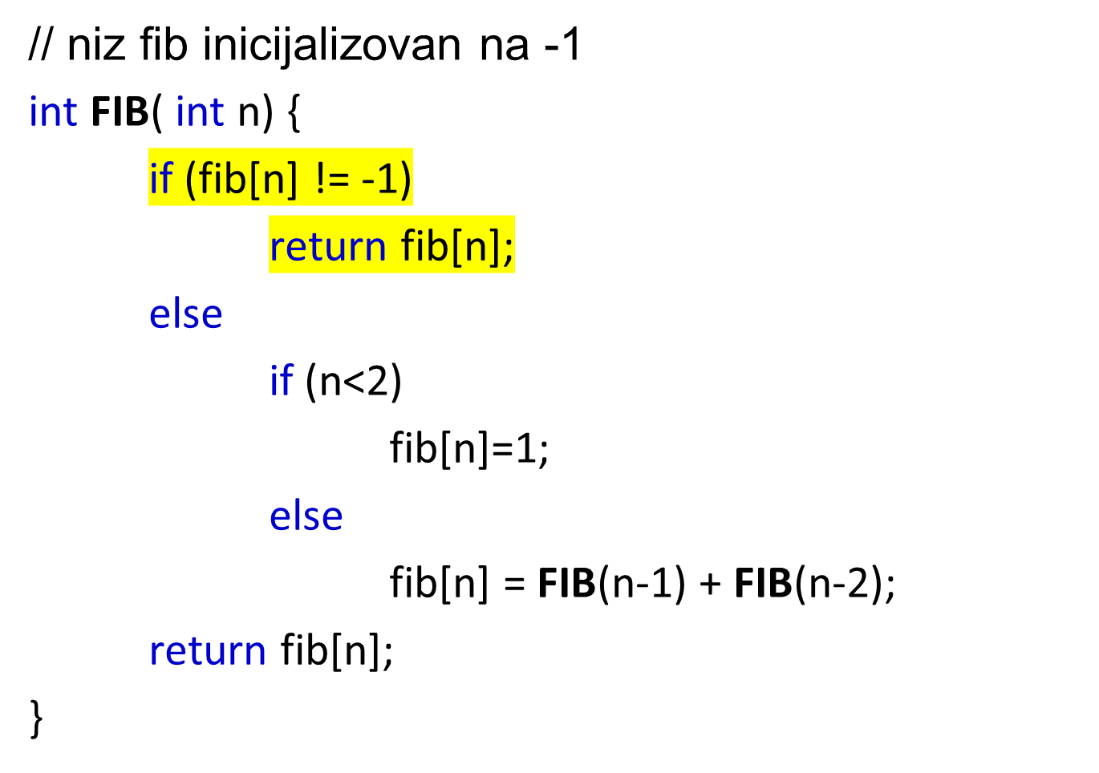
Fibonači sa memoizacijom

Slide 8
Efikasnije
int fib(n) {
int a = 1, b = 1, c = 1;
for (i = 2; i<=n; i++) {
c = a + b;
a = b;
b = c;
}
return c;
}

Slide 9
Domaći zadatak
Napisati program za odredjivanje n-tog elementa Fibonačijevog niza:
  Nerekurzivno rešenje
  Rekurzivno rešenje
  Rekurzivno rešenje sa memoizacijom
Izvršiti poredjenje vremena izvršavanja ova 3 programa (kreirati tabelu sa vremenima izvršavanja u zavisnosti od parametra n)
Odrediti maximalno n za sva 3 programa za koje može da se dobije rešenje

Slide 10
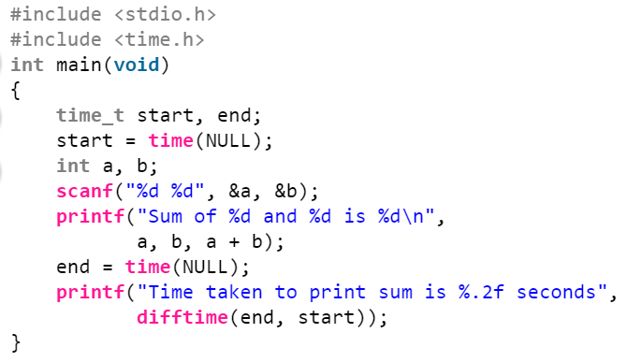
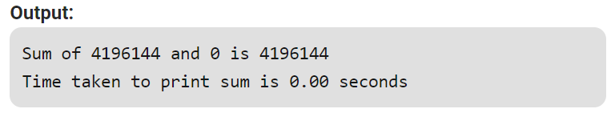
time.h biblioteka

Slide 11
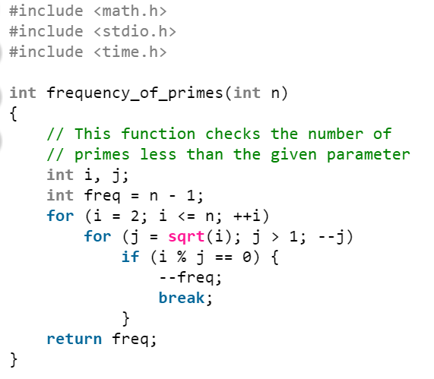
Clock tics

Slide 12
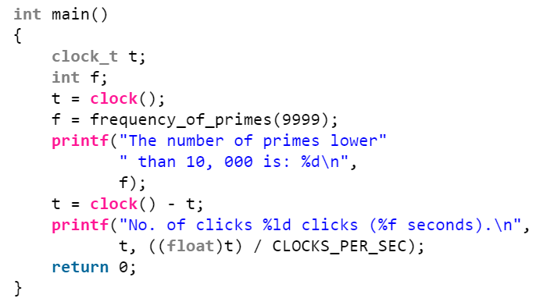
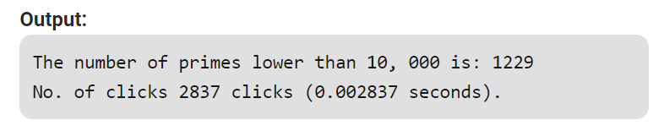

Slide 13
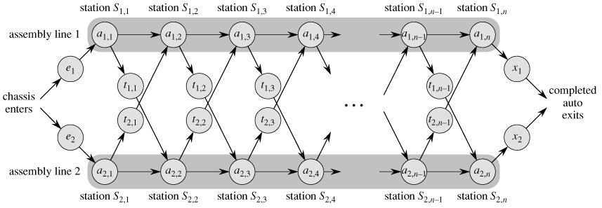
Problem: Linije za montažu

Slide 14
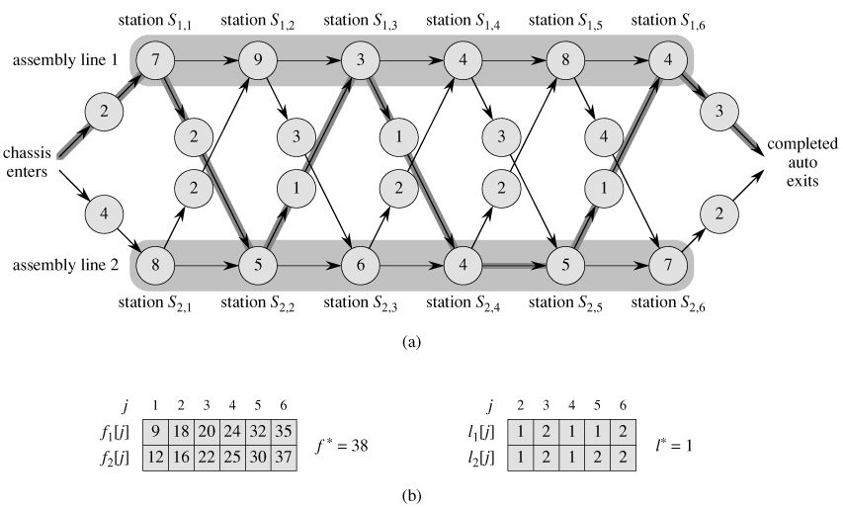
Problem: Linije za montažu
Minimalna vrednost do čvora (mašine)
Sa koje linije se dolazi
1, 3, 6 sa prve linije za montažu
2, 4, 5 sa druge linije za montažu

Slide 15
Dinamičko programiranje
Rešavanje problema kombinacijom rešenja potproblema
Potproblemi nisu nezavisni kao kod divide – conquer pristupa
Potproblemi mogu imati zajedničke potpotprobleme
Ideja: ne ponavljati rešavanje, rešenja u tabelu iz koje se čitaju po potrebi
“Programiranje” – se odnosi na tabelarnu metodu
Primenjuje se na optimizacione probleme(min, max neke vrednosti, više rešenja)

Slide 16
Osnovni koraci u DP
Osnovni koraci
  Karakterizacija strukture optimalnog rešenja
  Rekurzivna definicija vrednosti optimalnog rešenja
  Izračunavanje vrednosti optimalnog rešenja na bottom-up način
  Konstruisanje optimalnog rešenja iz izračunatih informacija (ovaj korak se preskače ako se računa samo vrednost). Obično je potrebno registrovati dodatne informacije u koraku 3.

Slide 17
Linija za montažu – korak 1
Optimalno rešenje problema za n operacija podrazumeva rešenje problema optimalne putanje za n-1 operacija
Najbolji put za S(1, j)
A(1,j-1)
A(1,j)
If j = 1, postoji samo jedan izbor
If j > 1 dve mogućnosti
  Dolazak sa S(1, j-1)
  Dolazak sa S(2, j-1)
T(2,j-1)
A(2,j-1)
A(2,j)

Slide 18
Optimalna struktura
Najbrži put do S(1, j) ima dve mogućnosti:
  Najbrži do S(1,j-1), a zatim do S(1,j) ili
  najbrži do S(2, j-1), a zatim transfer do S(1,j)
za S(2,j): važi simetrično
Znači potrebno je imati optimalno rešenje za S(i, j-1) da bi našli optimalna rešenja za S(1, j) ili S(2,j)
Osobina optimalne podstrukture

Slide 19
Linija za montažu – korak 2
Rekurzivno rešenje
f (i,j): najkraće vreme do operacije S(i,j)
Cilj: f* = min (f(1,n)+x1, f(2,n) + x2)
  f(1,1), f(2,1) trivijalno
  Na osnovu optimalne strukture
A(1,j-1)
A(1,j)
f(1, j) = min { f(1,j-1) + A(1,j),
f(2,j-1) + T(2,j-1) + A(1,j) }
T(2,j-1)
T(1,j-1)
f(2, j) = min { f(2,j-1) + A(2,j),
f(1,j-1) + T(1,j-1) + A(2,j) }
A(2,j-1)
A(2,j)

Slide 20
Linija za montažu – korak 3
Optimalno rešenje – najbrži put
  Složenost rekurzivnog rešenja je exponencijalna po n tj Θ ( 2^{n} )
Zašto? Koliko puta se računa f_{i}[j] ?
Koji je problem sa rekurzivnim rešenjima?
Može li računanje f* efikasnije za problem Linije za montažu?
f* = min (f(1,n)+x1, f(2,n) + x2)
Notes:
Pokazati da se kod rekurzivnih rešenja više puta poziva funkcija za istu vrednost argumenta. Npr. Fibonači rekurzivno rešenje.

Slide 21
Rešenje
Koristiti DP-tabelu prethodnih izračunavanja
  Pamte se rešenja potproblema
Način kreiranja tabele - Bottom-up !
  Izbegava se eksponencijalno referenciranje u rekurzivnoj proceduri!

Slide 22
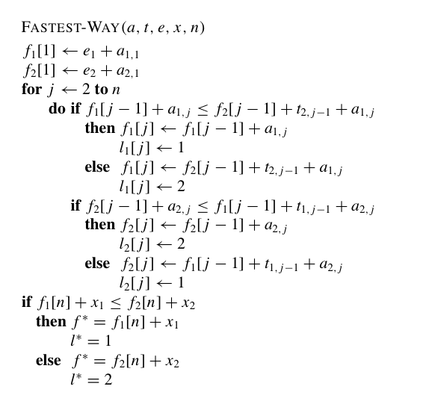
Računanje najbržeg puta
Složenost je Θ(n)

Slide 23
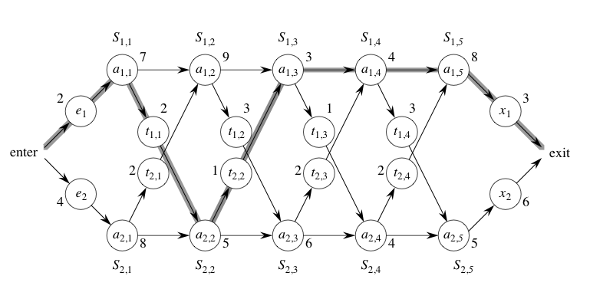
Primer 2:
f(1, j)
9
18
20
24
32
f* = 35
f(2, j)
12
16
22
25
30
1 2 3 4 5

Slide 24
Linija za montažu – korak 4
Konstruisanje najbržeg puta
Na osnovu izračunatih vrednosti u koraku 3 određuje se optimalna putanja
PRINT-STATIONS(l, n)
1 i = l* // linija sa koje je “skinut” proizvod
2 print "line " i ", station " n
3 for j = n downto 2
4 i = l_{i}[j]
5 print "line " i ", station " j - 1
f(1, j)
9
18
20
24
32
p(1, j)
--
1
2
1
1
f(2, j)
12
16
22
25
30
p(2, j)
--
1
2
1
2
1 2 3 4 5
1 2 3 4 5

Slide 25
Matrično množenje
Date su matrice A ( p × q) i B ( q × r)
Izračunati C = A B
A i B moraju biti kompatibilne
Vreme izračunavanja C (broj skalarnih množenja) = pqr + broj sabiranja (koji ima manji efekat na ukupno vreme ako se pretpostavi da se brže izvršava sabiranje od množenja)

Slide 26



Problem: Niz matričnih množenja
Različiti načini za izračunavanje C
Matrično množenje je asocijativno
  Znači, izlaz će biti isti
Medjutim, vreme će biti različito
  Primeri slede

Slide 27
Primer
3 matrice dimenzija (10 × 100), (100 × 5), i (5 × 50)
((A1 A2) A3): 10 · 100 · 5 = 5000 skalarnih množenja za A1 A2, plus 10 · 5 · 50 = 2500 množenja za množenje rezultata sa A3 što daje 7500 množenja
(A1 (A2 A3)): dobija se 75000 tj. 10 puta više nego u prethodnom slučaju

Slide 28
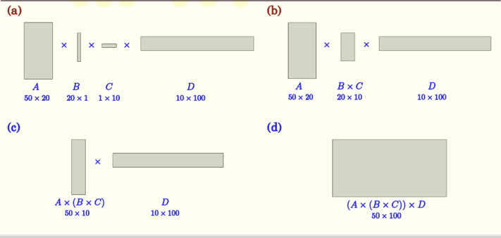

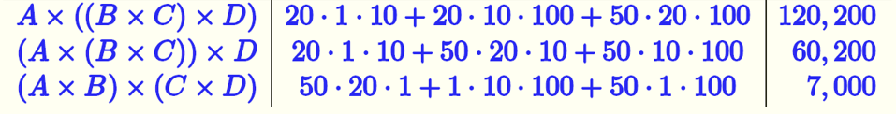
A x B x C x D = (A x (B x C)) x D

Slide 29
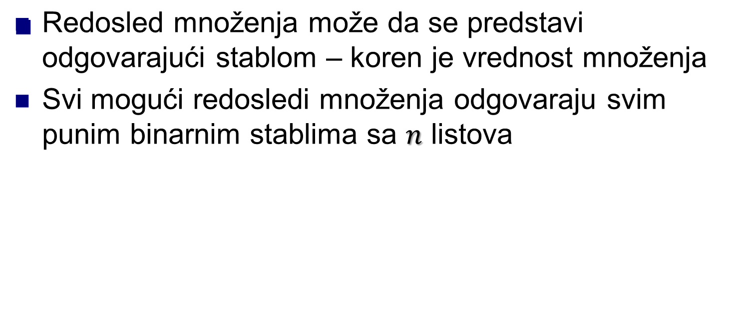
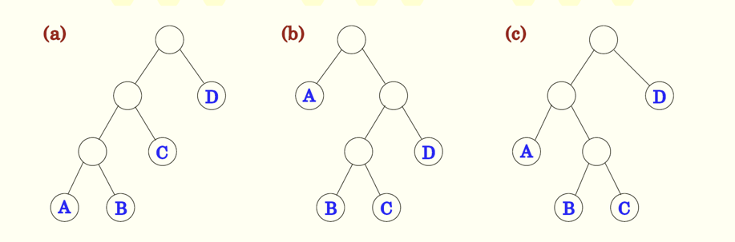
Redosled zagrada i stabla

Slide 30
Definicija Problema
Dat je niz matrica <A1, ..., An> čije su dimenzije p_(i-1) X p_i za Ai
Potpuno zagradama odredi redosled tako da se minimizira broj skalarnih množenja
  (A1 (A2 (A3 A4))) ,
  (A1 ((A2 A3) A4)) ,
  ((A1 A2) (A3 A4)) ,
  ((A1 (A2 A3)) A4) ,
  (((A1 A2) A3) A4).
Broj načina za raspored zagrada: eksponencijalni

Slide 31
Ekstrakcija problema
Definicija problema: MM(i, j)
  neka m(i,j) = najmanji broj skalarnih množenja za matrice od i do j
Cilj: MM(1, n) (sa minimalnom cenom m(1,n) )

Slide 32
Struktura optimalnog rasporeda zagrada
Neka je dat MM(i, j):
  ( ( ) ( ) ) ( ( ) ( ( ) ( ( ) ( ) ) ) )
  Uzmimo levi deo zagrada i njen desni deo zagrada
  Podelimo MM(i,j) u dva dela
Pretpostavimo podelu na poziciji k
  Podproblemi: MM(i,k), MM(k+1, j)
  Osobina optimalne podstrukture
  Gde da se podeli?

Slide 33

Brute force rešenje
Broj različitih rasporeda zagrada P(n)
Kada se reši ova relacija dobija se Ω(2^{n}).
Eksponencijalna složenost pa je metod praktično neupotrebljiv

Slide 34

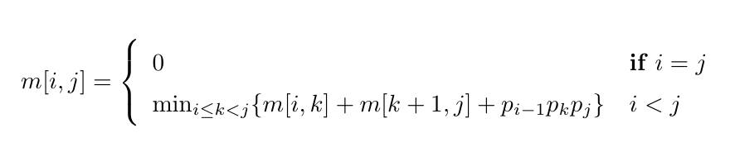
Rekurzivno rešenje
Osnovni (terminalni) slučaj za m[i,j]
  i = j, m[ i , i ] = 0
U suprotnom, ako je podeljeno na i ≤ k < j tj. problem u intervalu i,j se deli na poziciji k
(dimenzija matrice A_{i} je p_{(i-1)} x p_{i}

Slide 35
Računanje optimalne cene
Rekurzivna implementacija takodje ima eksponencijalnu složenost.
Kako da uradimo to bottom-up? Izraz je min po k (i<=k<j).

Slide 36
Procedura
MATRIX-CHAIN-ORDER(p)
1 n = length[p] – 1 // broj matrica koje se množe
2 for i = 1 to n
3 m[i, i] = 0
4 for l = 2 to n //l je duzina niza matrica.
5 for i = 1 to n - l + 1
6 j = i + l - 1
7 m[i, j] = ∞
8 for k = i to j - 1
9 q = m[i, k] + m[k + 1, j] + p_{i-1} p_{k}p_{j}
10 if q < m[i, j] then
11 m[i, j] = q
12 s[i, j] = k
13 return m and s
Matrica m je matrica cena a matrica s matrica korišćenih tj. optimalnih k koji su korišćeni pri izračunavanju elemenata matrice m.
Iz matrice s se konstruiše optimalno rešenje

Slide 37
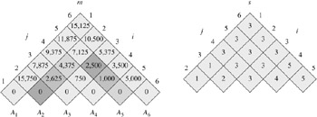

Praktično računanje
A1 30 × 35
A2 35 × 15
A3 15 × 5
A4 5 × 10
A5 10 × 20
A6 20 × 25
Najpre se računa glavna dijagonala
postavljanjem elemenata na 0
A zatim elementi na paralelnim dijagonalama
Minimalan broj množenja je 15125
A zagrade su na ((A1 (A2 A3)) ((A4 A5)A6))
Složenost računanja je kubna
a prostorna je kvadratna
PRINT-OPTIMAL-PARENS(s, i, j)
1 if i = j
2 then print "A"i
3 else print "("
4 PRINT-OPTIMAL-PARENS(s, i, s[i, j])
5 PRINT-OPTIMAL-PARENS(s, s[i, j] + 1, j)
6 print ")"

Slide 38
Primer
A1 (30 × 35)
A2 (35 × 15)
A3 (15 × 5)
A4 (5 × 10)
A5 (10 × 20)
Drugačiji pogled
2500
1000
0
4375
750
0
7875
2625
0
15750
0
0

Slide 39
Konstruisanje optimalnog rešenja
Zapamtiti poziciju mesta podele za svaki element u tabeli.
Ukupna vremenska složenost:
  Svaki element tabele:
    Broj izbora: O(j-i)
    Svaki izbor: O(1)
  O(n^3) vreme izvršenja

Slide 40
Memoization pristup
MEMOIZED-MATRIX-CHAIN(p)
  n = length[p] - 1
  for i = 1 to n
  for j = i to n
  m[i, j] = ∞
  return LOOKUP-CHAIN(p, 1, n)
LOOKUP-CHAIN(p, i, j)
  if m[i, j] < ∞ then return m[i, j]
  if i = j then m[i, j] = 0
  else
  for k = i to j - 1
  q = LOOKUP-CHAIN(p, i, k) + LOOKUP-CHAIN(p,k + 1, j) + pi-1 *pk *pj
  if q < m[i, j] then m[i, j] = q
  return m[i, j]
Složenost O(n^3) tj. ista kao i za DP
Ako treba cela tabela onda koristiti DP (bolja za konstantu)
Ako samo neke vrednosti onda koristiti Memoization tj. rekurzivno rešenje sa Lookup tabelom

